Slide 1
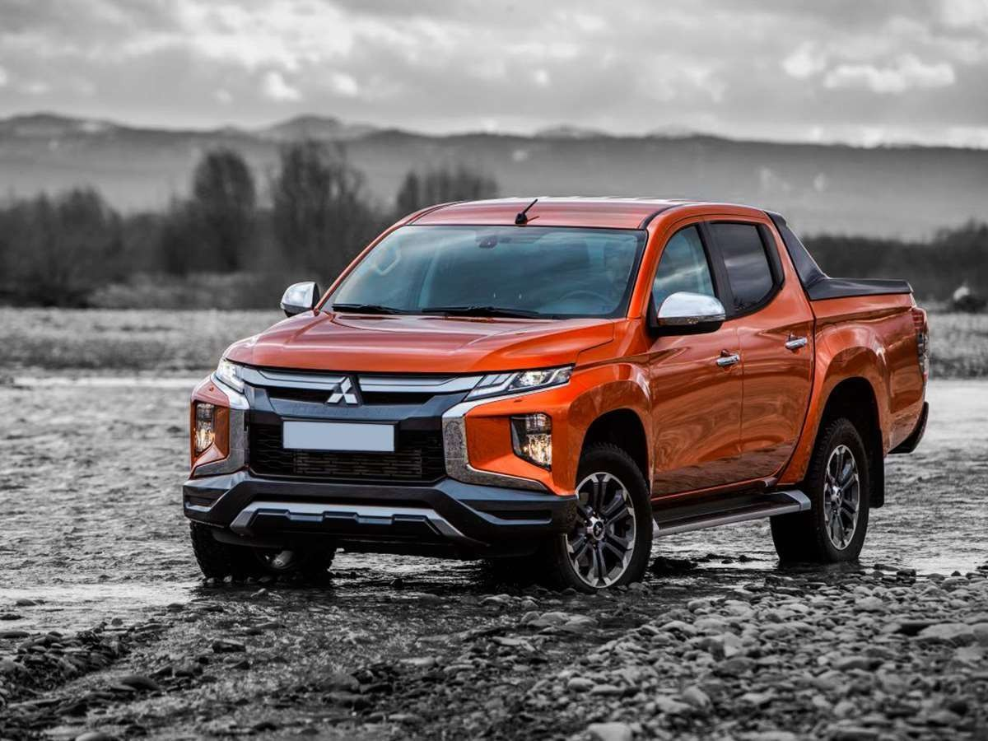


ПРОДУКЦІЯ ДЛЯ
MITSUBISHI

Slide 2
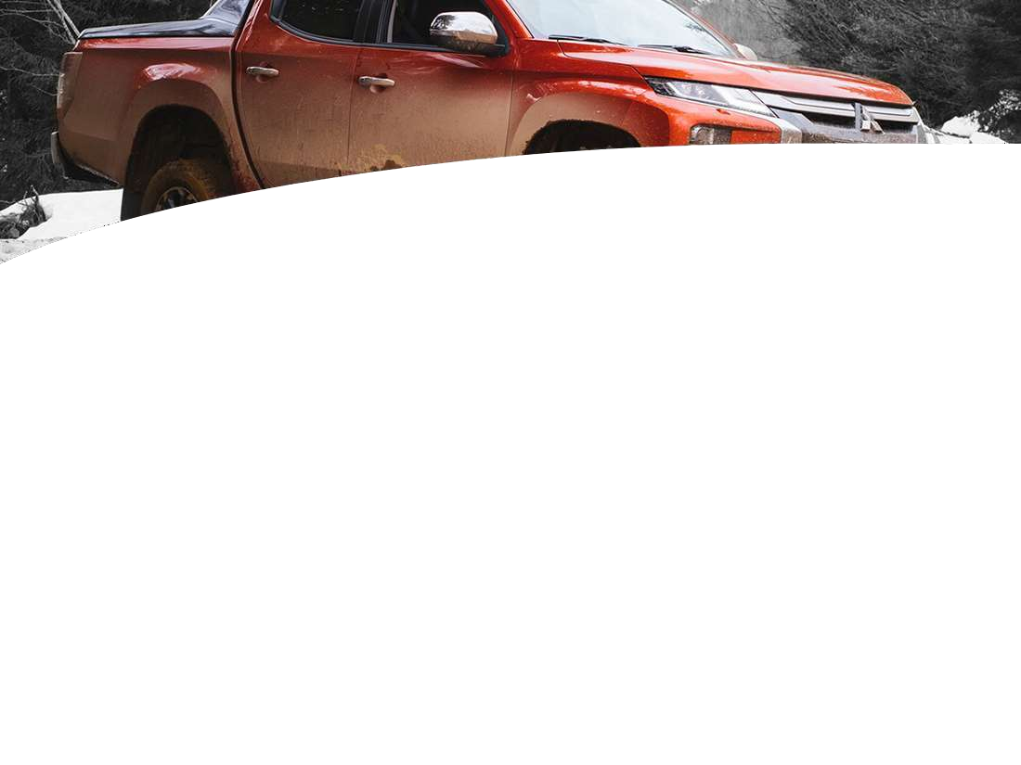






VNEDOROGNIK.UA - офіційний
та ексклюзивний представник в Україні:
Кунги та аксесуари для пікапів
Лебідки, такелаж та аксесуари
Ролети
від данського виробника
Аксесуари, амортизатори газліфт
для безпеки та практичності
Британська передова оптика

Slide 3


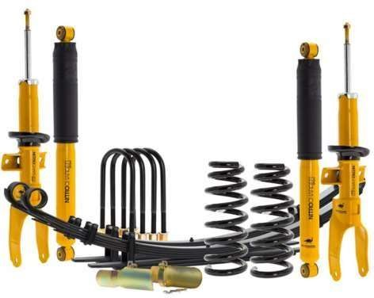
Якісна австралійська посилена підвіска від перевіреного часом виробника OLD MAN EMU.

Slide 4

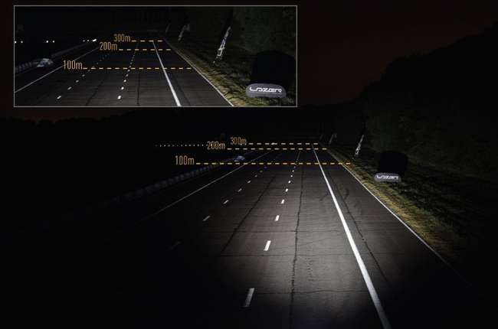
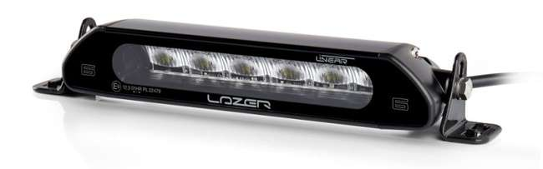
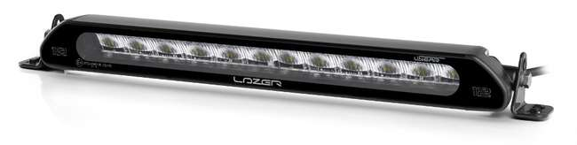
Широкий асортимент оптики
для Toyota Hilux
У світильниках використовуються світлодіоди високої потужності та провідні у своєму класі системи відбивачів, розроблені для максимізації світловіддачі в променях ближнього, гібридного та дальнього світла.
LAZER Linear

Slide 5
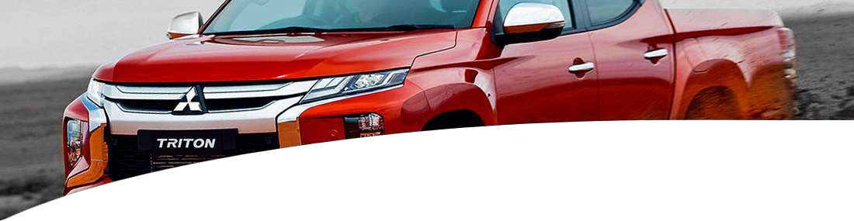


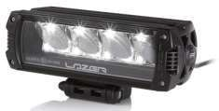
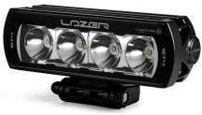

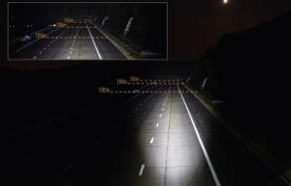
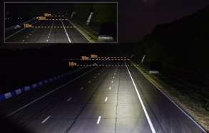
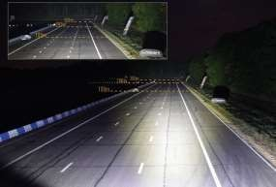
LAZER Triple-R RANGE
LAZER ST EVOLUTION
LAZER ST 12 Evolution

Slide 6
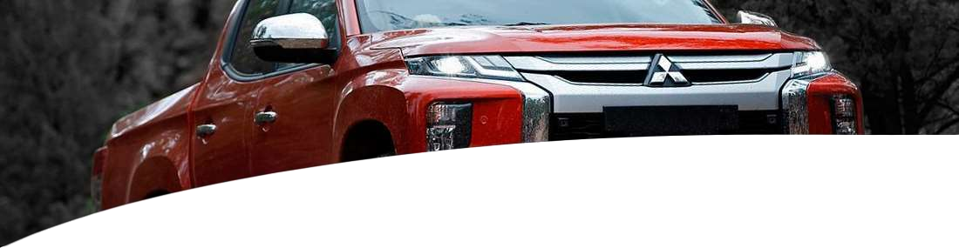
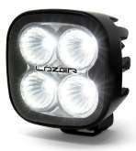
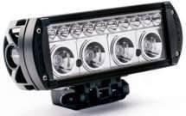
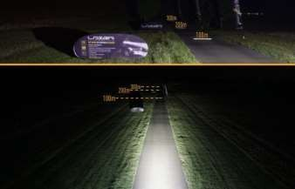
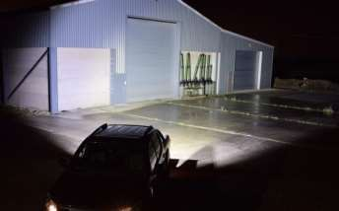
LAZER RS RANGE
LAZER UTILITY SERIES

Slide 7
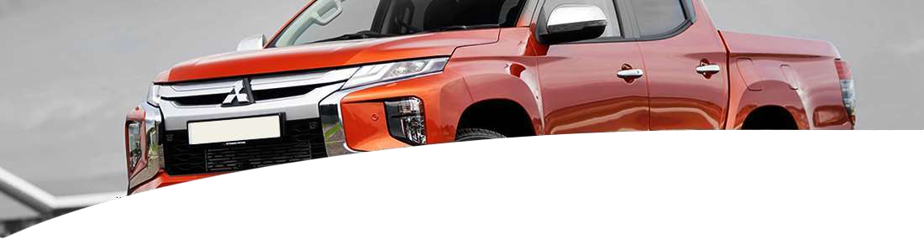
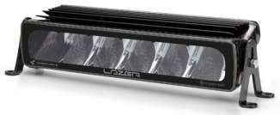
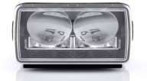
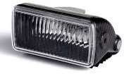
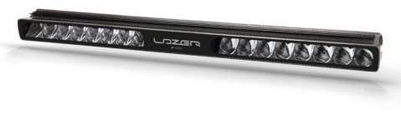
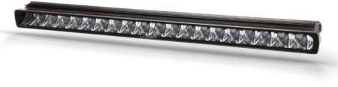
CARBON-6
CARBON-2
CARBON-16
CARBON-20

Slide 8
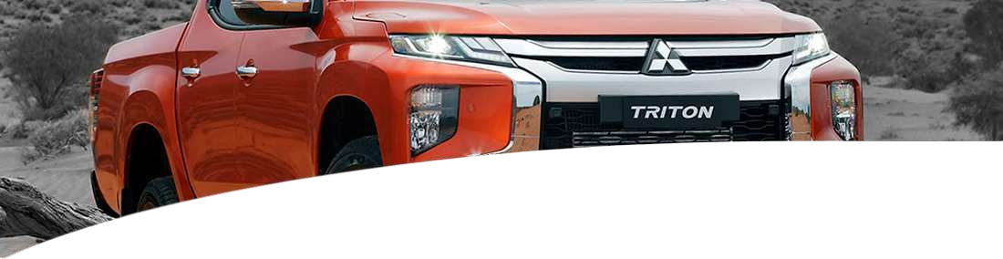
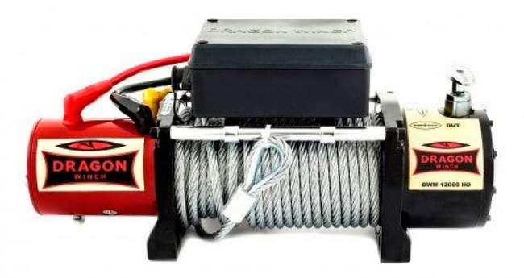
Лебідка автомобільна електрична Dragon Winch DWM 12000 HD
Перевага: невелика вага порівняно з аналогами за стабільно високого тягового зусилля. Швидкість змотування троса перебуває на тому ж рівні, що й у більш іменитих марок.
При цьому DWM 12000 HD – одна з найбільш компактних моделей. Оптимальне співвідношення "Ціна-якість".
Чому не бути готовим до будь-яких сюрпризів, які нам готує подорож?
Будь-яке бездоріжжя не буде для вас перешкодою.

Slide 9
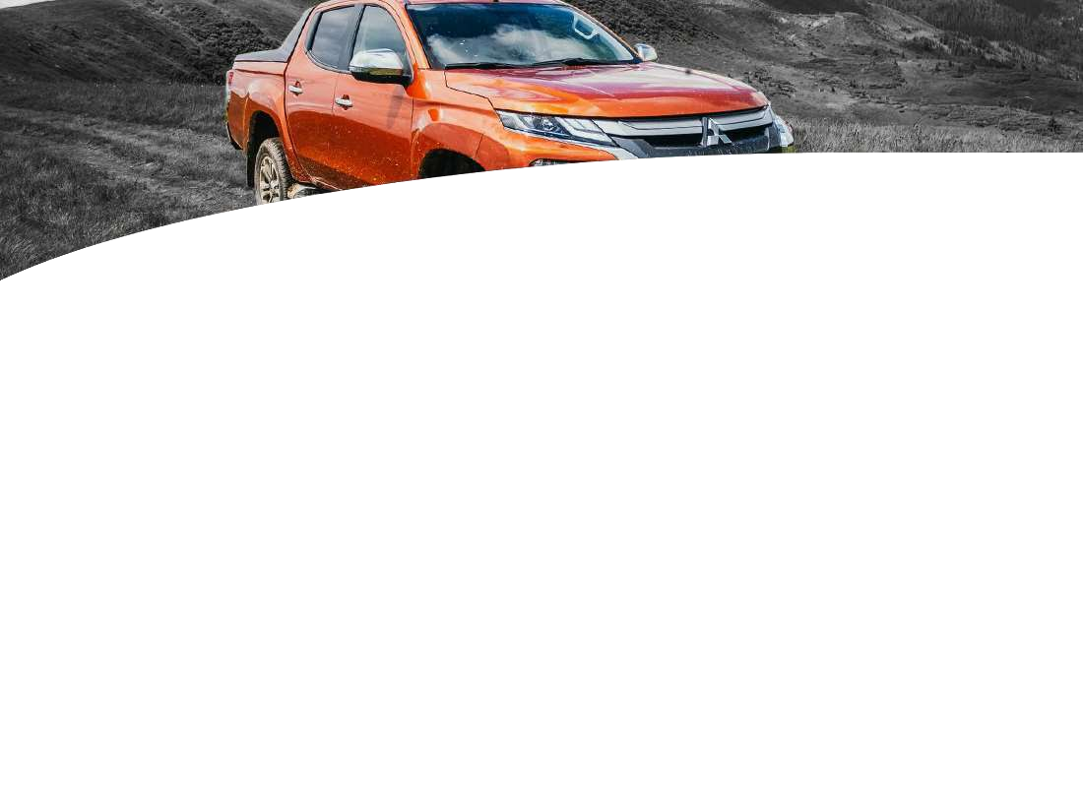

Slide 10
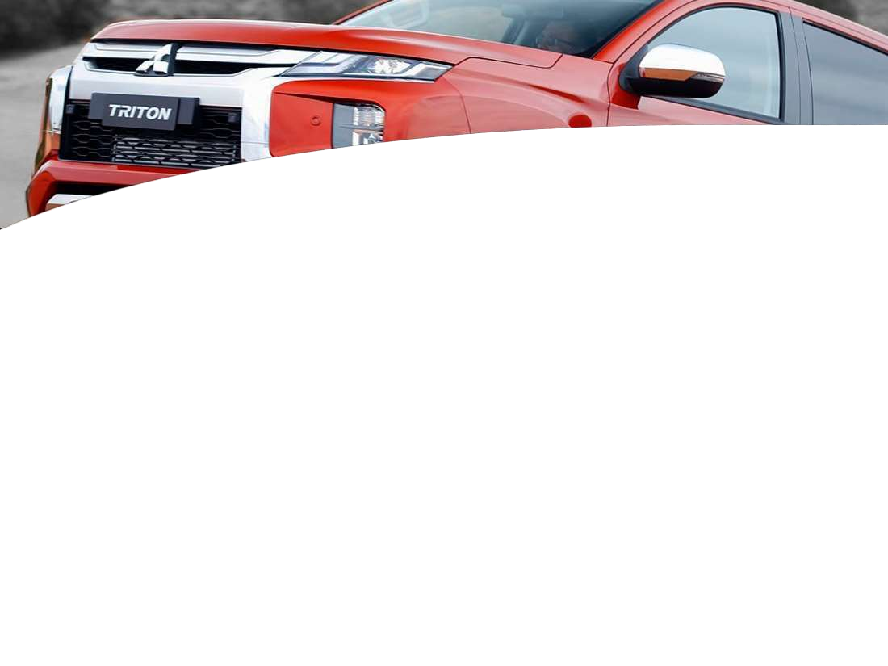
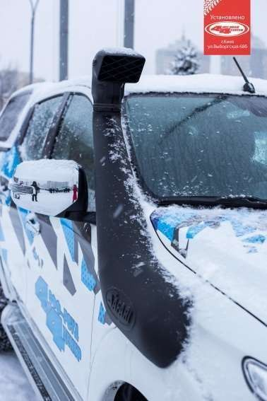
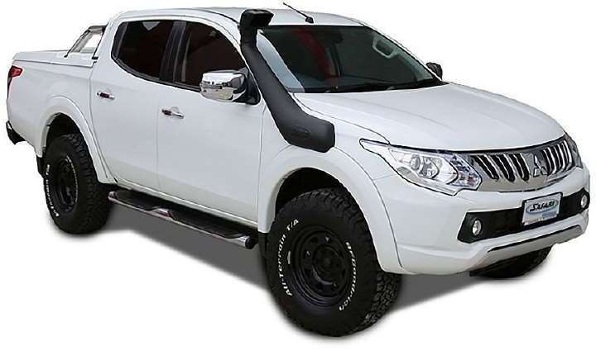
Є можливість укомплектувати шноркелем.

Slide 11
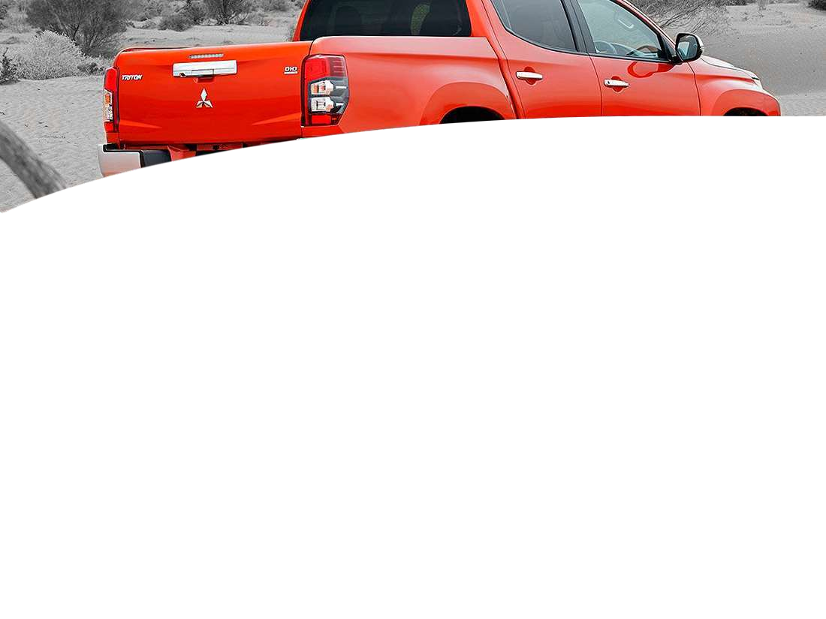
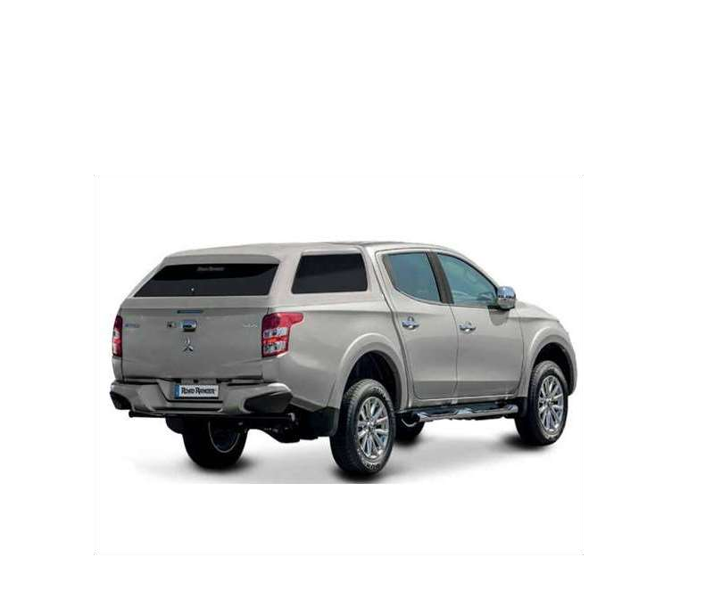
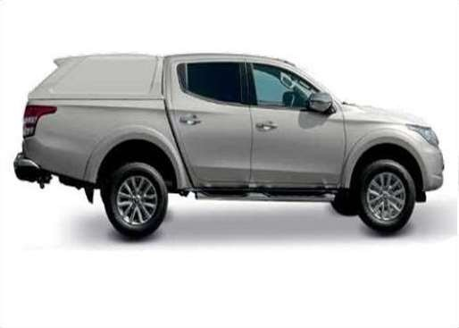
Кунг, кришка або ролет збільшать
функціональні можливості кузова автомобіля.

Slide 12
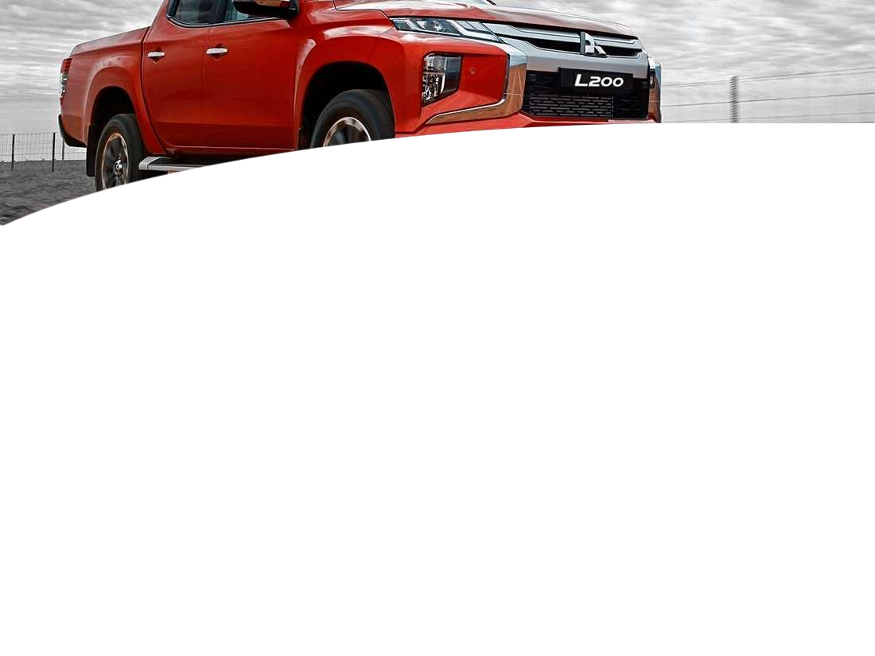
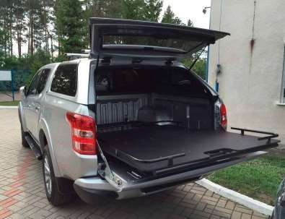
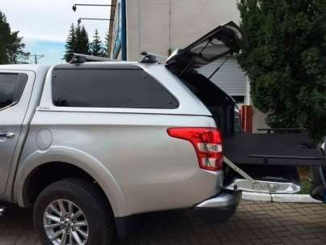
Висувний піддон для Mitsubishi

Slide 13
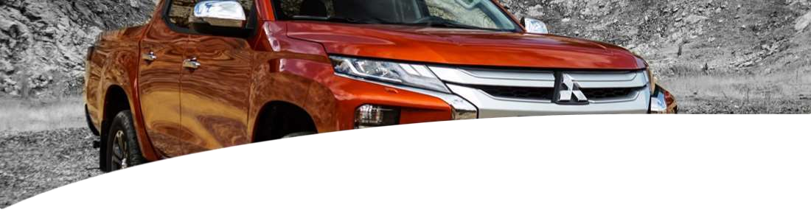

Амортизатор капота EZ UP
для Mitsubishi L200

Slide 14
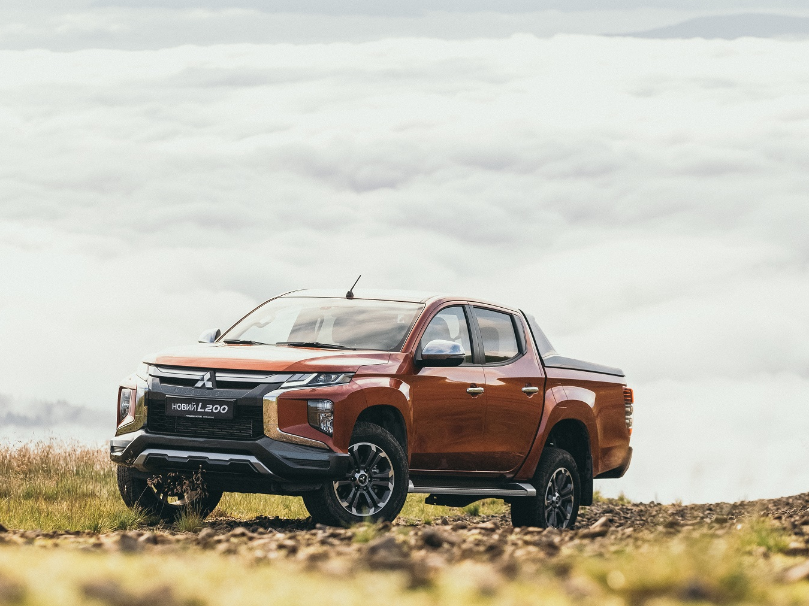




(044) 599-90-59
(067) 656-25-63
(0432) 535-016
(098)709-17-74
VNEDOROGNIK.UA
vnedorognik@gmail.com М. Вінниця
Вул. Юківка 109-б

